Slide 1
МЕДИЦИНСКИ УНИВЕРСИТЕТ – ПЛЕВЕН
ФАКУЛТЕТ „ЗДРАВНИ ГРИЖИ “
ЦЕНТЪР ЗА ДИСТАНЦИОННО ОБУЧЕНИЕ
Лекция №1
МЕДИЦИНСКА АПАРАТУРА
Звук - естество, източници, основни характеристики, видове. Област на чуване. Инфразвук, звук и ултразвук. Звукови методи за медицинска диагностика и терапия - аускултация, фонокардиография, перкусия, аудиометрия, измерване на кръвното налягане, литотрипсия
Проф. Константин Балашев, дхн
Notes:
1

Slide 2
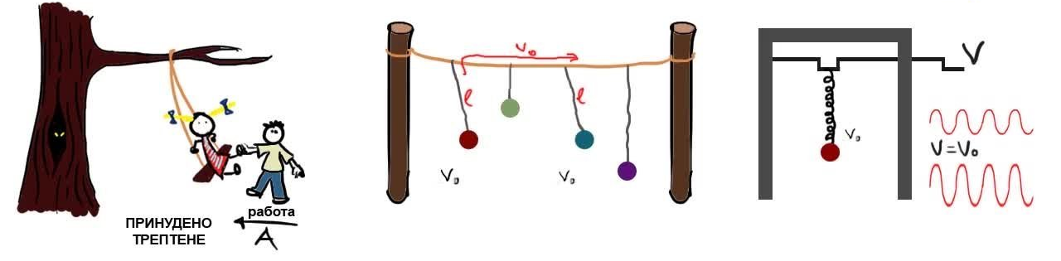
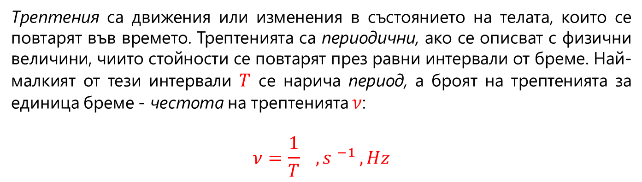
ЗВУК
Механични трептения и вълни
Трептения са движения или изменения в състоянието на телата, които се повтарят във времето. Трептенията са перио­дични, ако се описват с физични величини, чиито стойности се повтарят през равни интервали от бреме. Най-малкият от тези интервали $T$ се нарича период, а броят на трептенията за единица бреме - честота на трептенията $ν$:
$$ν=\frac{1}{T} {, s }^{−1}, Hz$$

Slide 3
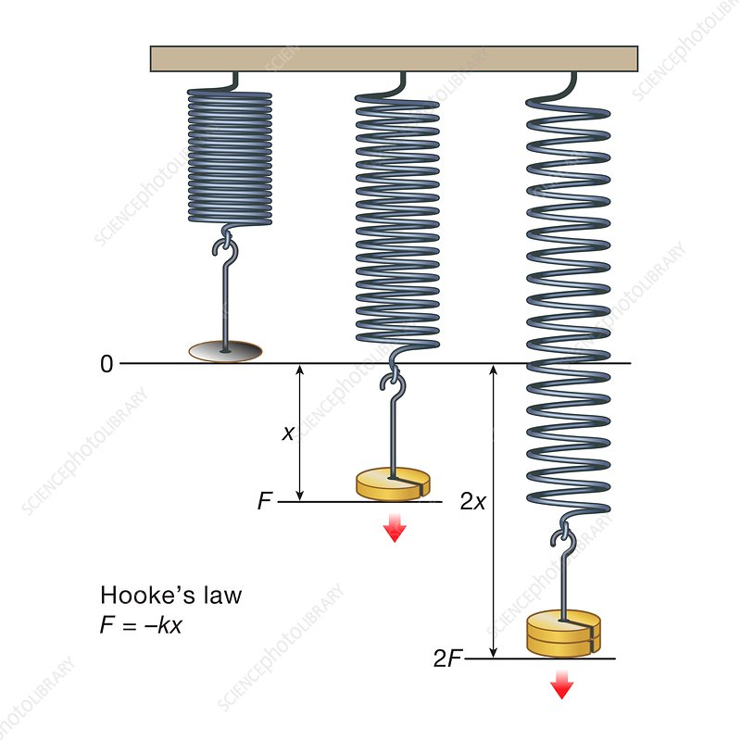

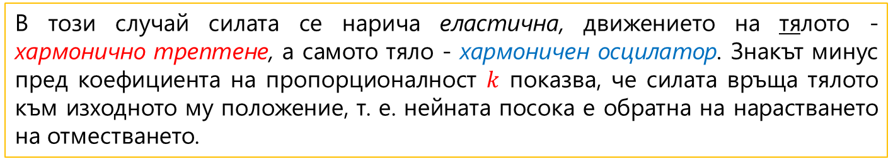
Механични трептения се получават най-често под дейст­вието на сила $F$, която е пропорционална на отместването на тяло­то $x$ от изходното му положение и има посока към това положение:
$F = −kx$
В този случай силата се нарича еластична, движението на тялото - хармонично трептене, а самото тяло - хармоничен осцилатор. Знакът минус пред коефициента на пропорционалност $k$ показва, че силата връща тялото към изходното му положение, т. е. нейната посока е обратна на нарастването на отместването.

Slide 4
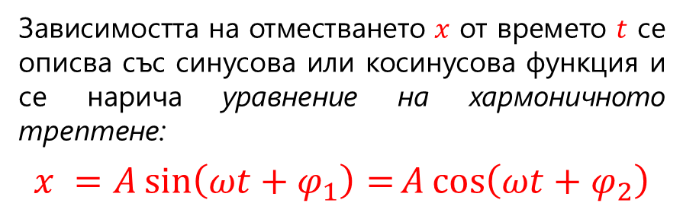

$$x$$
Зави­симостта на отместването $x$ от времето $t$ се описва със синусова или косинусова функция и се нарича уравнение на хармонич­ното трептене:
$$x =A\sin\left(ωt+φ_{1}\right)=A\cos\left(ωt+φ_{2}\right)$$
Изразите$ωt+φ_{1}$ и $ωt+φ_{2}$ се наричат фази, $ω$ - ъглова често­та,
$φ_{1}$ , $φ_{2}$ - фазови константи, а $A$ амплитуда

Slide 5
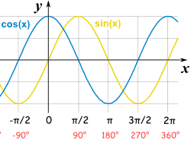

Амплитудата определя максималното откло­нение на тялото, а фазовата константа - отклонението на тялото в началния момент $t=0$. Като се има предвид, че периодът Т на функциите $sin⁡x$ и $cos⁡x$ е $2π$, т. е. $ωT = 2π$, връзката между кръговата честота $ω$ и честота­та $ν$:
$$ω =\frac{2π}{T}=2πν$$

Slide 6

Когато трептящото тяло или частица е съставна част на система от други такива, трептенията се предават на съседните - тела или частици. Те от своя страна предават трептенията си на своите съседни и по този начин в една среда или система от тела или частици трептенето се разпространява във всички посоки. Този процес се нарича вълнообразно движение или вълна. Характерно за това движение е, че през средата се пренася енергия, без участващи­те във вълната тела или частици да напускат областта си на трептене, т.е. без да се пренася вещество.

Slide 7
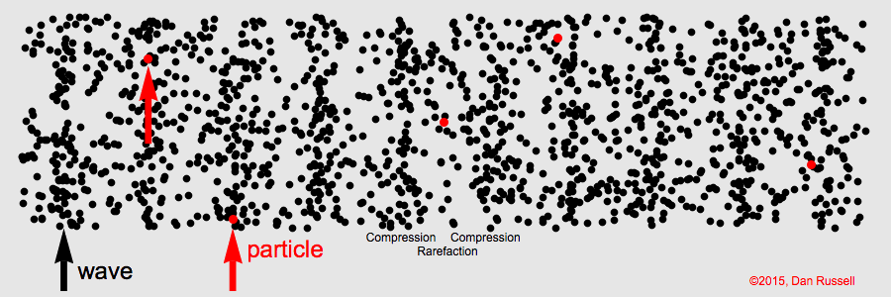

Под скорост на разпространение на вълната $v$ се разбира скоростта, с която произволно избрана фаза на трептене на частиците се премества в средата (например фазата $π/2$, съответ­стваща на един от върховете на вълната). Тази скорост се нарича фазова скорост, но обикновено думата “фазова” се изпуска. Разстоянието $λ$, на което фазата на трептенето се разпростра­нява за време един период $T$, се нарича дължина на вълната:
$$λ=vT, v =λν$$

Slide 8
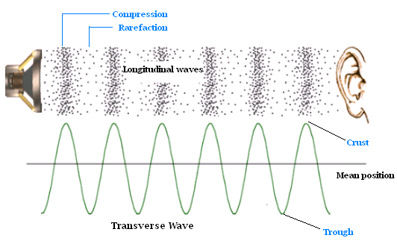
Звук
Механичните трептения и вълни, които могат да се възприемат от ухото на човека, се наричат звук. Техните честоти попадат в диапазона от 20 Hz до 20 kHz, определен експериментално чрез усредняване на измерванията върху много хора. От физична - лед на точка механичните трептения и вълни извън този диапазон не се различават от звука и затова се разглеждат заедно с него в раздела акустика.

Slide 9
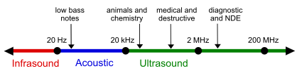
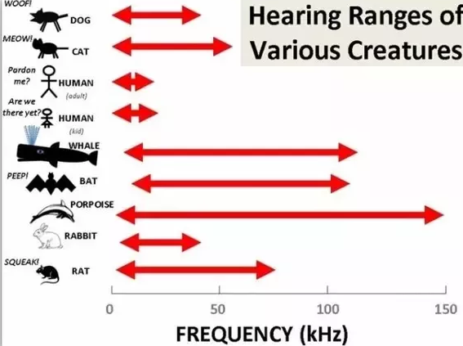
Механичните вълни с честота nog 20 Hz се нари­чат инфразвук, а с честота над 20 kHz - ултразвук. Някои животни възприемат като звук вълни и от тези области).
Най- високочестотните механични вълни от областта 10⁹ — 10¹³ Hz се отнасят към хиперзвука.
Честотни интервали на звук, възприеман от някои животни

Slide 10
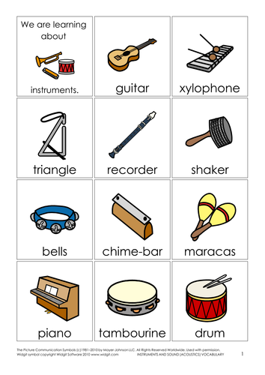
Източници на звук могат да бъдат всички трептящи тела пръчки, струни, мембрани, въздушни стълбове и др.), които създават механични вълни в материална среда. Звуковите вълни в твърдите тела могат да бъдат както надлъжни, така и напречни, тъй като тези тела притежават еластичност при опъване, свива­не и хлъзгане. Течностите и газовете нямат еластичност при хлъзгане и в тях вълните са само надлъжни.
Скоростта на разпространение на звука не зависи от честотата на трептенията, а от еластичните свойства и плътността на средата.

Slide 11
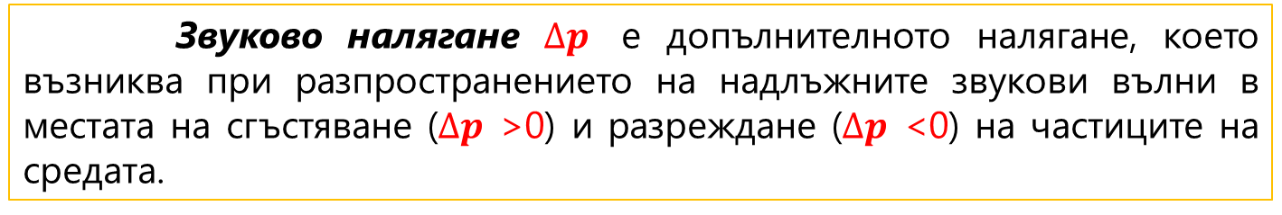
Физични характеристики на звука
Физичните характеристики на звука са свързани с неговите физични свойства, а психофизичните - с възприемането му от човека. Освен честота, други по-важни физични характеристики на звука са звуково (акустично) налягане, интензитет, ниво на интен­зитета и спектрален състав.
Звуково налягане $∆p$ е допълнителното налягане, което възниква при разпространението на надлъжните звукови вълни в местата на сгъстяване ($∆p$ >0) и разреждане ($∆p$ <0) на частиците на средата.

Slide 12
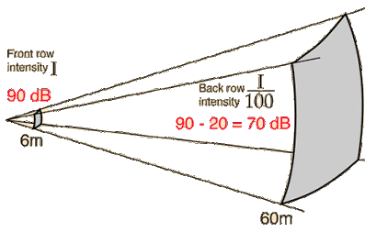

Интензитет на звука $I$ е пренесената от звуковата вълна енергия $E$ за единица време ($t=1 s$) през единица площ ($S=1 m^{2}$), разположена перпендикулярно на посоката й на разпространение:
Интензитетът на звука има смисъл на плътност на енергиен поток, тъй като под енергиен поток се разбира енергията, прене­сена през площта S за единица време. Освен за енергия, величините поток и плътност на потока се въвеждат и за други физични величини, като например за пренесени обем на флуид, количество топлина, енергия на лъчение, маса и др.

Slide 13
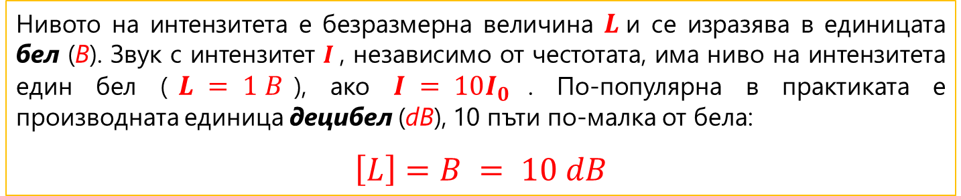
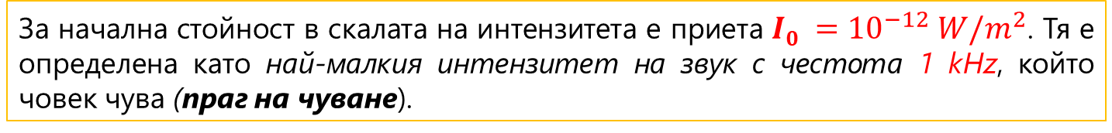
Стойностите на интензитета на звуците, възприемани от човешкото ухо са w много широк диапазон. За тяхното сравняване се използва физична величина, наречена ниво на интензитета L.
За начална стойност в скалата на интензитета е приета $I0 ={10}^{−12} W/m^{2}$. Тя е определена като най-малкия интензитет на звук с честота 1 kHz, който човек чува (праг на чуване).
Нивото на интен­зитета е безразмерна величина $L$и се изразява в единицата бел (В). Звук с интензитет $I$, независимо от честотата, има ниво на интен­зитета един бел ($L = 1 B$), ако $I = 10I_{0}$. По-популярна в практиката е производната единица децибел (dB), 10 пъти по-малка от бела:
$$\left[L\right]=B = 10 dB$$

Slide 14
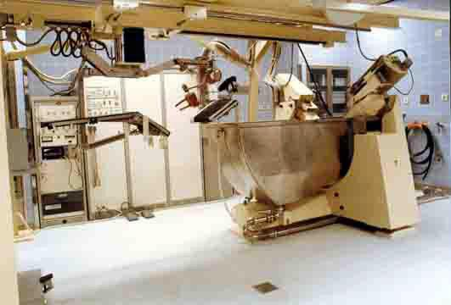
Екстракорпорална литотрипсия с ударна вълна
Екстракорпоралната литотрипсия (от гр. литос - камък, трипсис -чупя) се използва за лечение на бъбречно-каменната болест от 1980 а., най-напред 6 Германия.
Идеята е конкрементите да се разрушават вътре в тялото посредством силни механични вълни с малка продължителност (ударни вълни), генерирани извън тялото (екстракорпорално). Ключов проблем е фокусирането на вълните, така че да въздействат само върху конкремента и да не увреждат тъканите около него

Slide 15
Източникът на ударни вълни се намира във вода и вълните от водата преминават в тялото на пациента през тъканноеквивалентна среда (водна възглавница). Това е необходимо, за да се избегне затихването на вълните във въздуха и отражението им от гранич­ните повърхнини, които имат различно звуково съпротивление
Налягането на вълните нараства със звуковото съпротивле­ние - за водата и меките биологични тъкани, то е около 3000 пъти по-голямо от това на въздуха, а за конкрементите е още около 10 пъти по-голямо. Това, както и липсата на фокусиране в меките тъкани, е причина те да не се увреждат от вълните, докато конкре­ментите се разрушават.

Slide 16
В литотриптерите се използват три метода за генериране на ударни вълни- електрохидравличен, електромагнитен и пиезоелектричен.

Slide 17
При електрохидравличния метод вълните се създават чрез импулсен искров разряд между два електрода с високо напрежение (15 - 20 kV). Искрището се намира в единия фокус на полуелипсоиден рефлектор, обърнат с отворената си част към пациента. Част от всяка ударна вълна се разпространява напред, а другата ѝ част се отразява от рефлектора и се събира в другия фокус на елипсоида. Плътността на енергията там става достатъчно голяма за да разруши конкремента, който се намира в тази точка. Ето защо точното позициониране на пациента е изключително важно.

Slide 18
Електромагнитният излъчвател работи подобно на високо­говорител. Основната му част е трептящ кръг, съставен от кондензатор, плоска намотка и искрище. Кондензаторът се зарежда до високо напрежение (няколко kV) и при разреждането си дава краткотраен искров разряд (няколко ps). През намотката про¬тича мощен токов импулс със стръмен фронт и голяма амплитуда (няколко кА). До намотката, но във вода, се намира добре изолирана метална мембрана. В нея по време на разряда, като във вторична намотка на трансформатор, се индуцира напрежение. В резултат от взаимодействието на магнитните полета мембраната рязко се отблъсква и създава във водата плоска ударна вълна.

Slide 19
Литотриптерът работи в комбинация с рентгенов апарат, за да се осигури точно локализи­ране на конкремента във фокусната зона. За целта автоматичното преместване на пациента на масата се управлява с компютър. Процесът на литотрипсията се следи непрекъсна­то с ултразвуков ехограф за да се избегне лъчевото натоварване на пациента от продължително рентгеново наблюдение

Slide 20
Психофизични характеристики на звука
Психофизичните характеристики на звука са височина на звука, ниво на гръмкост и тембър. Докато физичните характери­стики се определят обективно чрез измерване със съответни уреди, психофизичните се оценяват субективно от човека по слуховото му усещане. Между физичните и психофизичните характеристики има сложно съответствие.

Slide 21
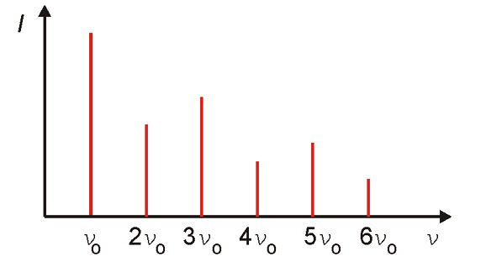
  Акустичен спектър
Уравнението за хармонично трептене е приложимо само за звук с определена честота. Такъв звук се получава от много малко източници и се нарича прост (чист) тон.
Звукът, който съответства на трептения с една хармонична честота, се нарича чист тон. Такива звуци издават камертоните. Така например тонът “ла” в музиката съответства на честота 440 Hz.
Ако трептенията са нехармонични, възникват сложни тонове, съдържащи трептения с различна честота и амплитуда. Те могат да се разложат на няколко прости тона и да се представят като линейна комбинация от хармонични трептения или във вид на акустичен спектър .

Slide 22
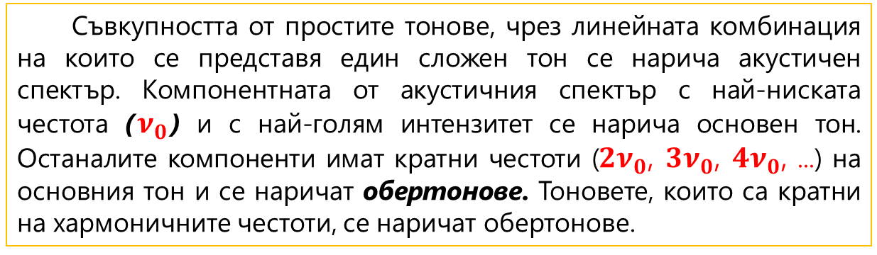
Съвкупността от простите тонове, чрез линейната комбинация на които се представя един сложен тон се нарича акустичен спектър. Компонентната от акустичния спектър с най-ниската честота ($ν_{0}$) и с най-голям интензитет се нарича основен тон. Останалите компоненти имат кратни честоти (${2ν}_{0}$, ${3ν}_{0}$, ${4ν}_{0}$, ...) на основния тон и се наричат обертонове. Тоновете, които са кратни на хармоничните честоти, се наричат обертонове.
Усещането за височина на звука се определя главно от честотата на основния тон и в по-малка степен от неговия интензитет и спектрален състав. Единицата за промяна на височината на звука е октава. Една октава съответства на изменение на честотата на звука два пъти. Ширината на октавите е различна, тъй като всяка следваща октава започва с двойно по-голяма честота от началната честота на предишната октава. Те са 10: 16 ÷32, 32 ÷ 64, 64 ÷ 128 Hz и т.н.

Slide 23
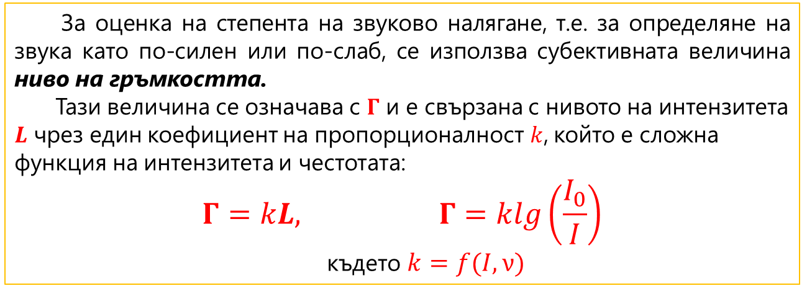
Комбинацията на интензитета на основния тон и интензитета и броят на обертоновете на един тон се нарича тембър на звука.
Тъй като обертоновете са с по-големи честоти от основния тон и се поглъщат по-силно във въздуха, тембърът се променя с отдалечаване от източника на звук.
За оценка на степента на звуково налягане, т.е. за определяне на звука като по-силен или по-слаб, се използва субективната величина ниво на гръмкостта.
Тази величина се означава с $Γ$ и е свързана с нивото на интензитета $L$ чрез един коефициент на пропорционалност $k$, който е сложна функция на интензитета и честотата:
$$Γ=kL, Γ=klg\left(\frac{I_{0}}{I}\right)$$
където $k=f(I,ν)$

Slide 24
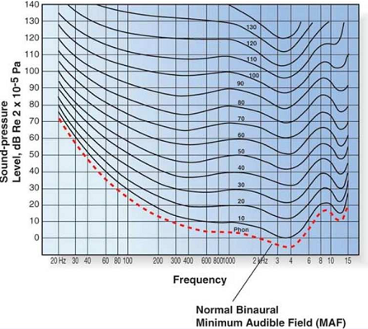
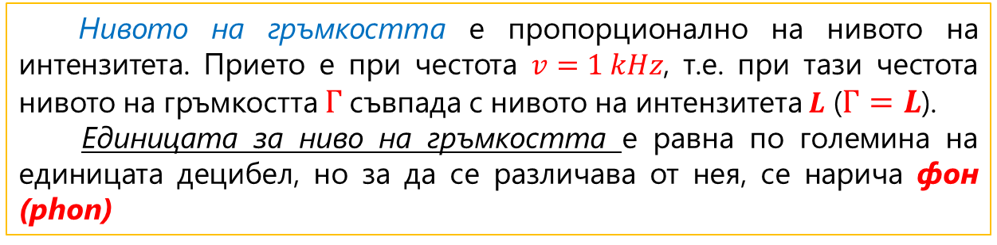
Нивото на гръмкостта е пропорционално на нивото на интензитета. Прието е при честота $v=1 kHz$, т.е. при тази честота нивото на гръмкостта $Г$съвпада с нивото на интензитета $L$ ($Г=L$).
Единицата за ниво на гръмкостта е равна по големина на единицата децибел, но за да се различава от нея, се нарича фон (phon)
За звук с честота, към която ухото е по-чувствително в сравнение с честота от 1000 Hz, нивото на гръмкостта във фонове е по-висока от нивото на интензитета (и обратно).
Стойностите на коефициента k при други честоти, различни от 1 kHz са измерени експериментално, като при всяка от тях е определен интензитетът, който предизвиква звуково усещане (гръмкост), еднаква с интензитета (гръмкостта) при 1 kHz. От получените по този начин средни данни за хора с нормален слух са определени зависимостите на нивото на гръмкостта от честотата при различни нива на интензитета. Те се представят във вид на графики, наречени криви на еднаква гръмкост или изофони

Slide 25
Човешкото ухо е чувствително към звукови вълни, интензитетът на които се мени в много широки граници. Например хармонична звукова вълна с честота 1000 Hz се възприема от стандартното ухо като звук, ако интензитетът u е в интервала от I₀=10⁻¹² W/m² до I_{max}=1 W/m².
На графиката е представена областта на чуване в зависимост от честотата на звука. Интензитетът Io определя долния праг на чуване. Ухото не е чувствително към звукове с по-малък интензитет. Горната граница I_{max} се нарича праг на болката или горен праг на чуване. Ако интензитетът на вълната е по-голяма от Imax, усещането за звук преминава в усещане за болка.

Slide 26
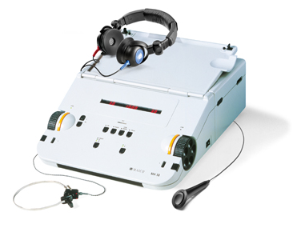
Празът на чуване определя остротата на слуха. Методът за измерването му се нарича аудиометрия. Аудиометърът се състои от електронен генератор на тонове с определена честота и регули­руем интензитет, измерителен уред за нивото на интензитета и слушалки.
Измерените правови стойности на интензитета се представят графично като положителната посока на ординатната ос е насочена надолу. В интервала 125 ÷ 8000 Hz нормалните аудиограми падат изцяло в областта до 15 dB, докато празът на чуване при някои увреждания на слуха се повишава на 40 - 60 dB.

Slide 27
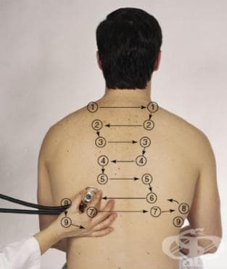
Звукови методи в медицинската диагностика
При някои физиологични процеси в човешкото тяло се получава звук, който може да бъде използван за диагностика. Преди всичко такива процеси са сърдечната дейност и дишането. При болестни състояния се променя тонът или тембърът на сърдечни­те звукове и на звука от движението на въздуха в дихателните пътища. Класически метод за изследване на пациент по възприемания от лекаря звук е прислушването (аускултацията). С аускултация може да се установи и наличието на перисталтика на стомаха и -червата, както и сърдечната дейност на плода при бременни.

Slide 28
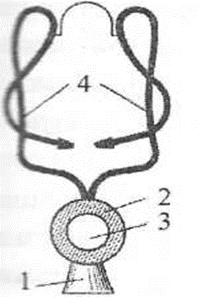
Най-простият уред за аускултация е бинауралният стетоскоп. Той има два входа, с които се притиска към тяло­то: единият (1) е за прислушване на сърцето, а по-широкият (2) е за прислушване на белия дроб. Звукът се възприема от еластич­на мембрана върху куха капсула (3), която служи за резонатор. От там той се предава до ушите на лекаря с еластични тръбички (4) с твърди краища, които, поставени в тях ги изолират от други шумове

Slide 29
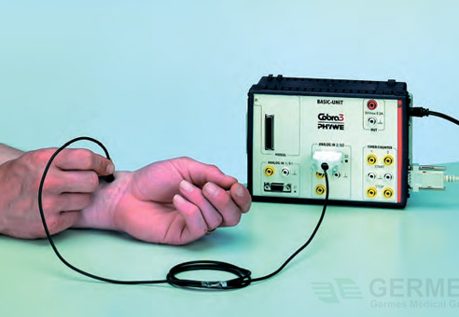
За усилване и записване на звуковете, носещи диагностична информация, се използват контактни микрофони, които ги преоб­разуват в електрични трептения. Този метод за изследване на сърдечната дейност се нарича фонокардиография. Понякога той се прилага едновременно с електрокардиографията.

Slide 30
Освен звуковете, произлизащи от човешкото тяло, за диагностика се използват и така наречените резонансни тонове, получавани по метода перкусия (причукване). Характерът им зависи главно от механичните свойства (еластичност, плътност) на тъканите, разположени под мястото на перкусия.
Перкусията се прави със специално чукче с мек (гумен) връх върху еластична пластинка, наречена плесиметър, която се поставя върху тялото на болния. Прилага се перкусия и с удари на сгънат показалец на едната ръка върху фалангата на показалеца на другата. Ако под мястото на почукване има меки тъкани (мускул, мастна тъкан), звукът е тих и заглъхващ, а ако там има кост или кухина, той е силен, тъй като се усилва от резонанса. Така могат да се определят границите на белия дроб или сърцето и да се разбере дали някоя кухина е пълна с въздух или течност.

